Slide 1
Styrets arbeid
19.04.23 Eva Buschmann

Slide 2
Styremedlemmene er kollektivt og personlig ansvarlige
Plikt til å handle
nødvendig planlegging
forsvarlig organisering
kontroll med økonomien
nødvendige undersøkelser for å kunne løse oppgavene
saker behandles i styremøte
Aksjeloven benyttes analogt, foreningsretten er ulovsfestet – vår «lov» er vedtektene

Slide 3
Vedtektene om styrets oppgaver
Forvalte fylkeslagets ressurser
Arbeidsprogram – hvem gjør hva når?
Likepersonsaktiviteter og andre medlemstilbud
Signatur og fullmakter
Oppnevne og gi mandat til arbeidsgrupper/utvalg
Følge opp brukerrepresentanter nominert og innstilt av fylkeslaget
Interessepolitikk
Innstille i saker til årsmøtet

Slide 4
Konstituering – definere roller på første møte
Leder – valgt av årsmøtet
Nestleder – leders stedfortreder
Sekretær – protokollfører, fylkeslagets skriver
Kasserer – økonomiansvarlig
Styremedlem – likeverdig styremedlem
Varamedlem – valgt av årsmøtet
Nettansvarlig

Slide 5
Sekretærarbeid og dokumentasjons- oppgaver

Slide 6
Sekretærens oppgaver
Ifølge vedtektene § 9.2 skal protokoll skrives fra hvert møte og oversendes sentralstyret fortløpende
føre protokoll fra styremøter og medlemsmøter
arkivere brev og dokumenter
bistå leder med møteinnkallinger
sørge for at protokoller oversendes sentralstyret
skrive utkast til beretning som styret behandler før den legges fram for årsmøtet

Slide 7
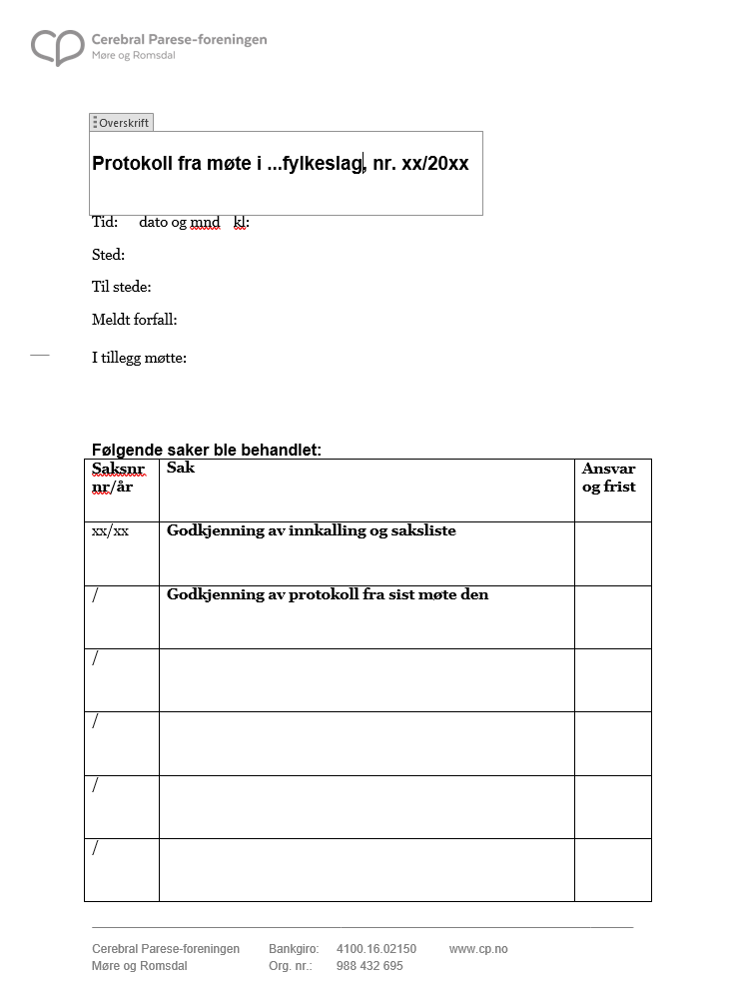
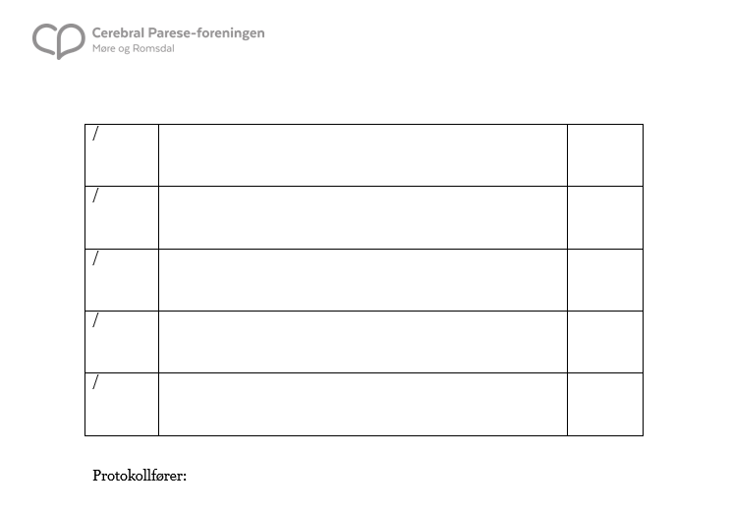
Mal for protokoll i fylkeslaget

